Slide 1
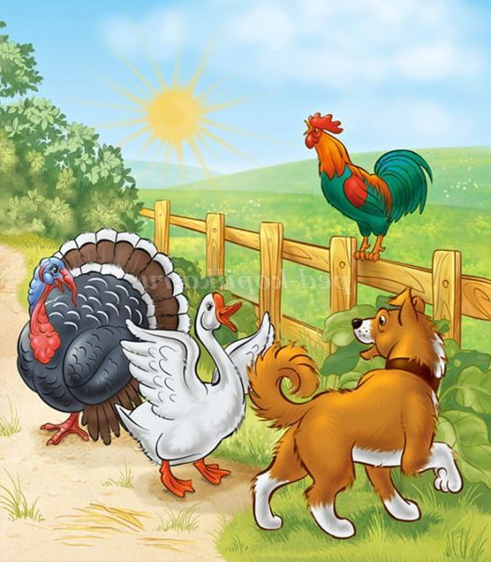
Чи може людина існувати без свійських тварин?
Я досліджую світ
3 клас
Тварини
Урок 71

Slide 2
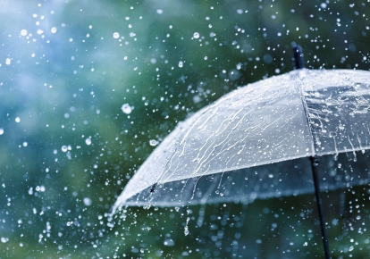

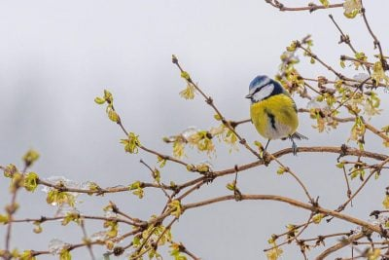
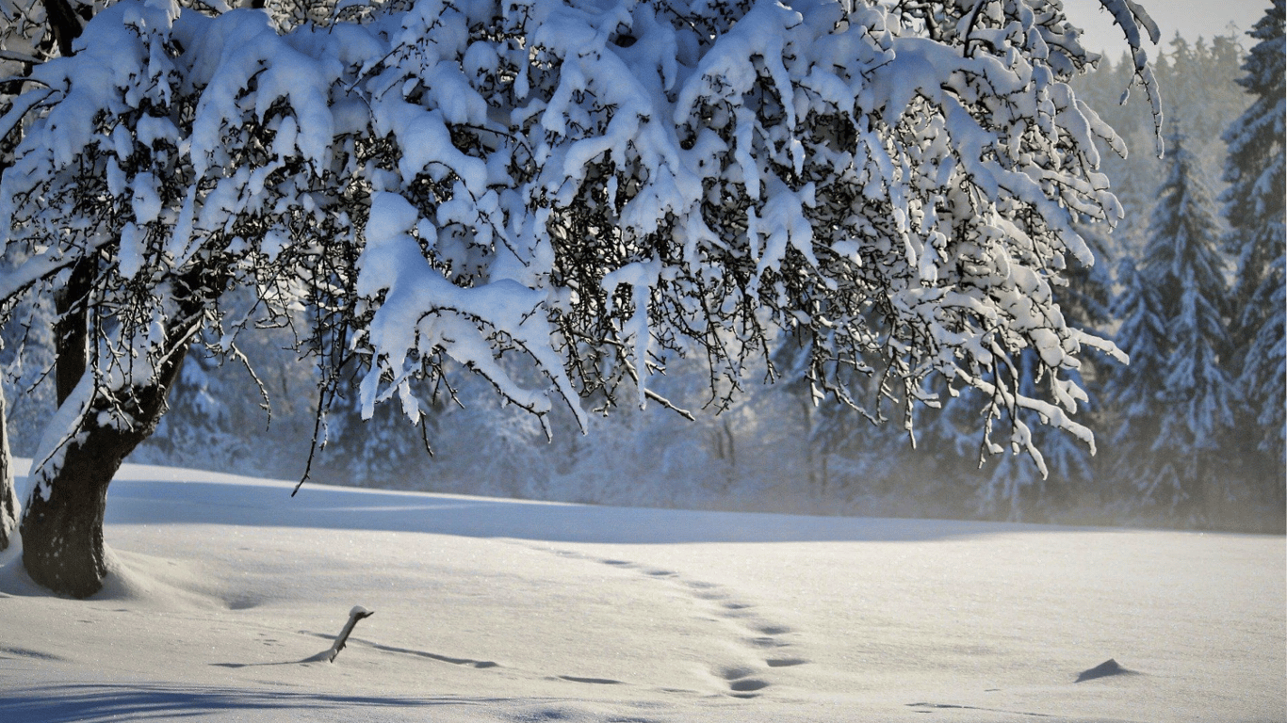
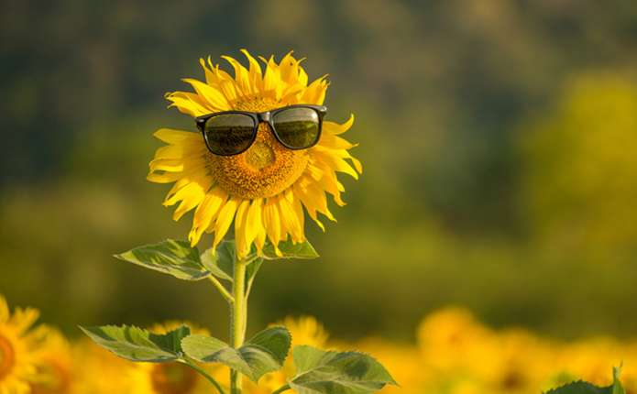
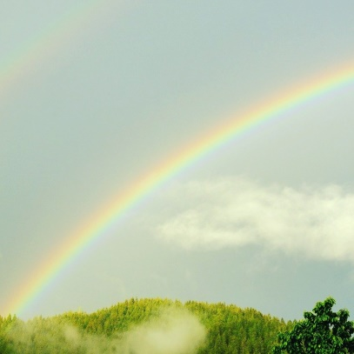
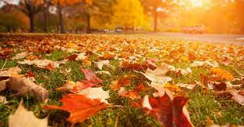
Емоційне налаштування на роботу
Виберіть світлину з явищем природи, яке виражає ваші емоції
Дощ
Хвильки на морі
Перші листочки
Сніг
Спека
Веселка
Листопад

Slide 3

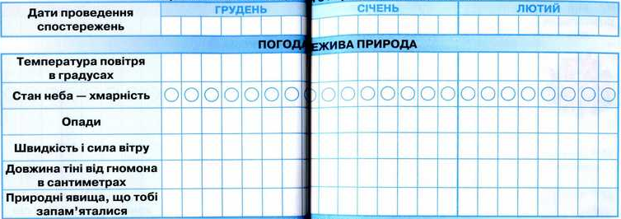
Вправа «Синоптик»
Яка зараз пора року?
Яке число місяця?
Який місяць року?
Який день тижня?
Запиши свої спостереження за неживою природою у календар спостережень
Зошит.
Сторінка
62-63

Slide 4
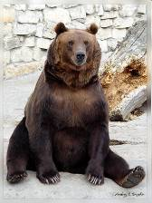
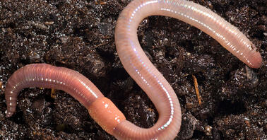
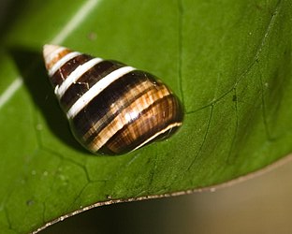
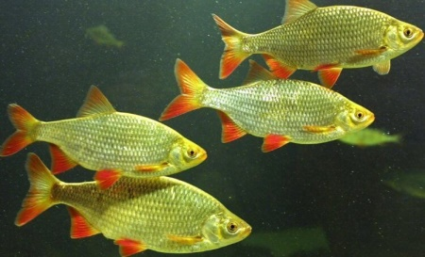
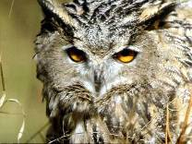
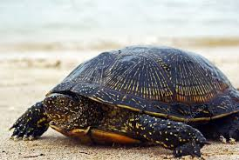
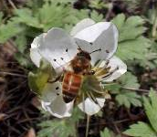
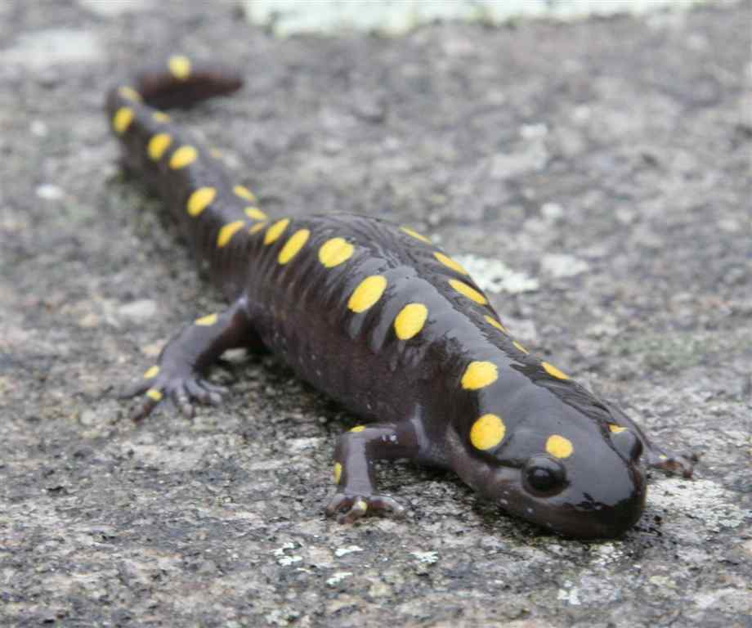
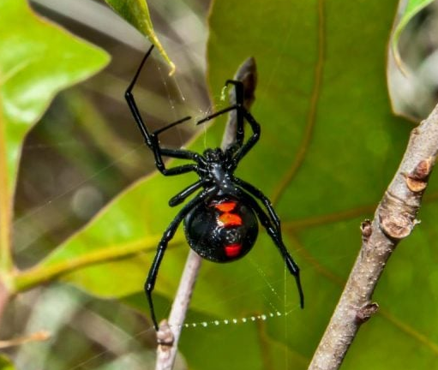
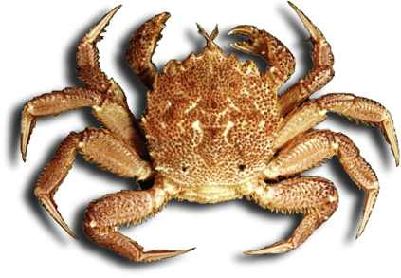
Пригадайте, на які групи поділяють тварин
Черви
Ссавці
Молюски
Класи
тварин
Птахи
Риби
Комахи
Плазуни
Ракоподібні
Земноводні
Павуко-подібні

Slide 5
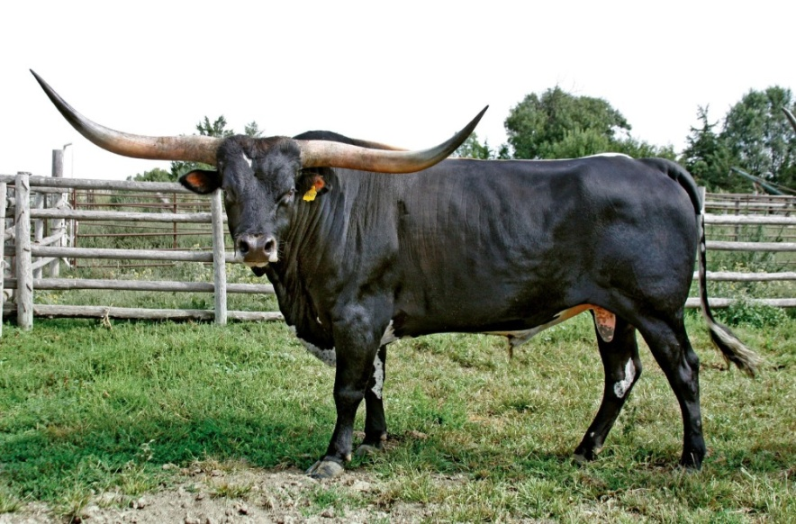
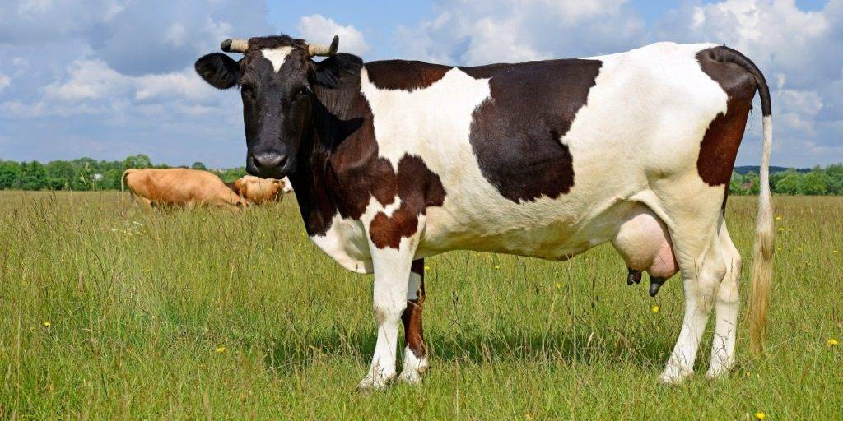
Закінчіть речення
Тварини бувають дикі ...
Свійські тварини відрізняються від диких тим, що..
Усі свійські тварини пішли від...
Людина приручила тварин для того, щоб мати…
Оберіть назви свійських тварин:
вівця, коза, вовк, лама, ведмідь, свиня, білка, бобер, собака, кіт, гуска, качка, кріль, їжак, заєць

Slide 6

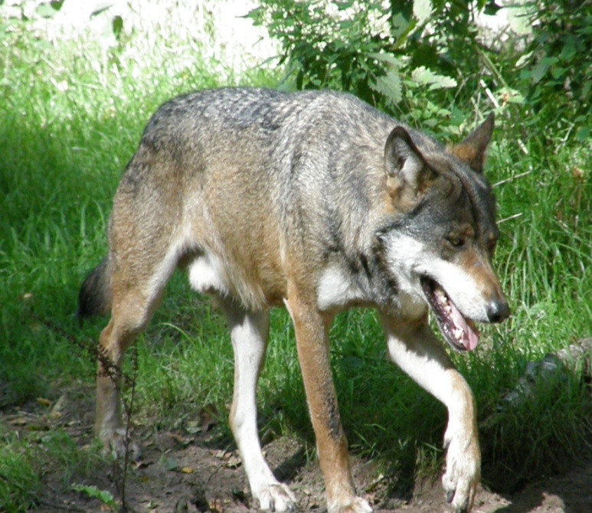
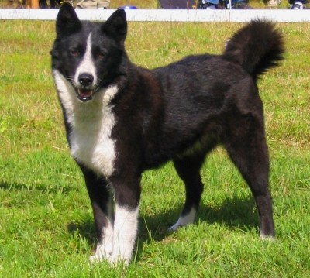
Пригадайте
Які відмінності існують між свійськими й дикими тваринами.
Яких свійських тварин ви знаєте?
Сьогодні на уроці ви дізнаєтеся, чи може людина існувати без свійських тварин

Slide 7
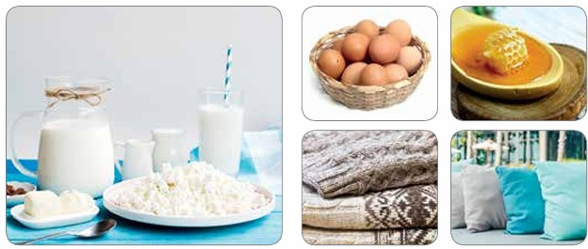
Розгляньте і розкажіть
Яку користь свійські тварини приносять людям?
Підручник.
Сторінка
105
Складно уявити життя без свійських тварин.

Slide 8
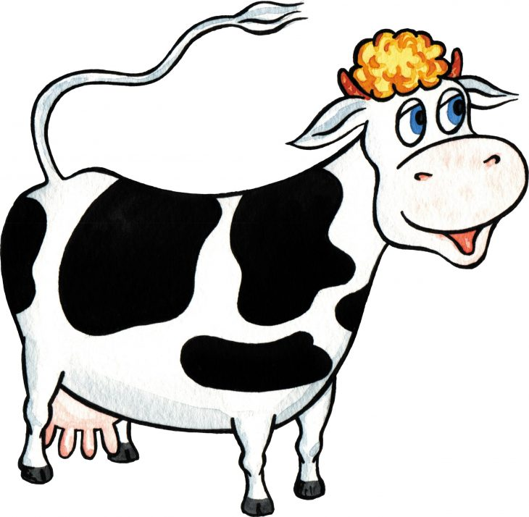
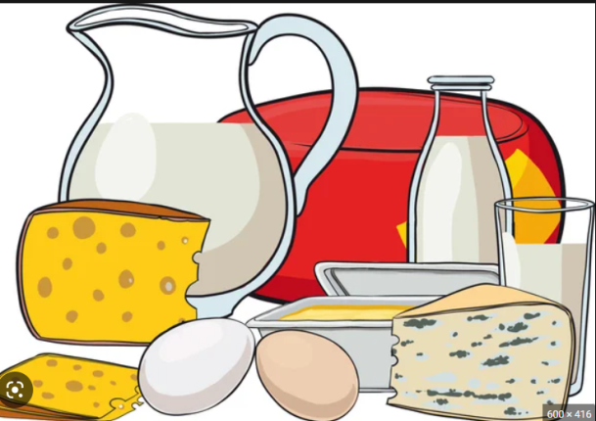
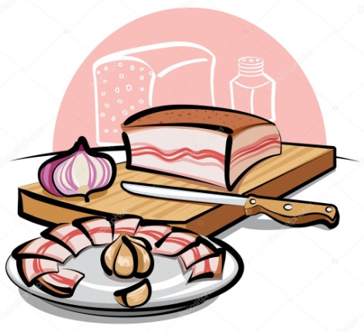
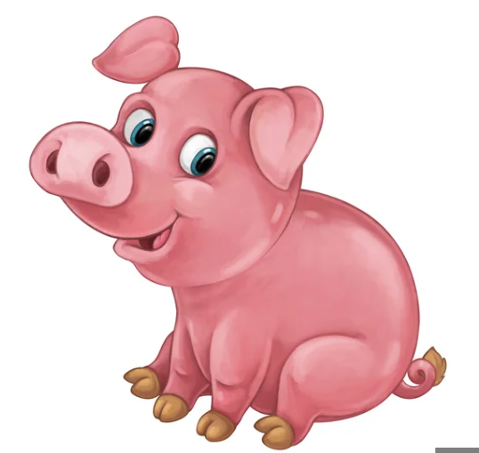
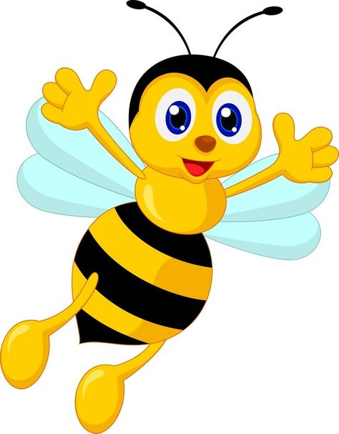

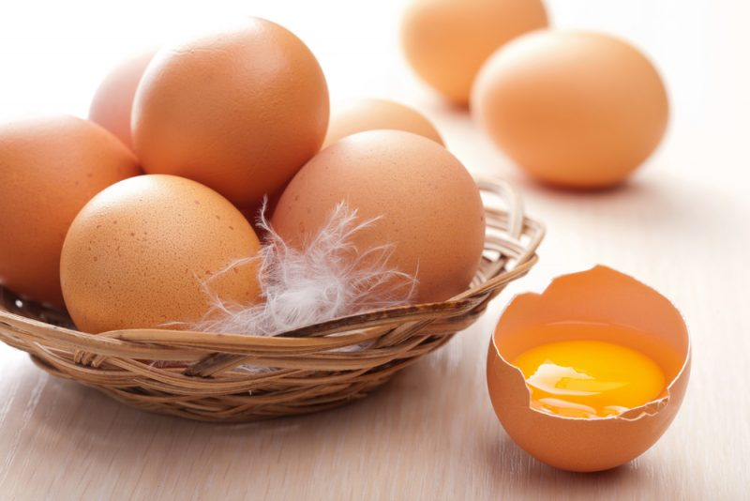
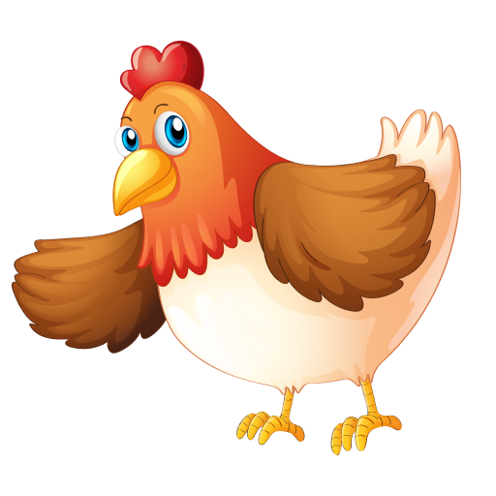
Завдяки свійським тваринам люди отримують:
1. Цінні харчові продукти: молоко, м’ясо, рибу, яйця… (продовжте перелік);
Підручник.
Сторінка
105

Slide 9
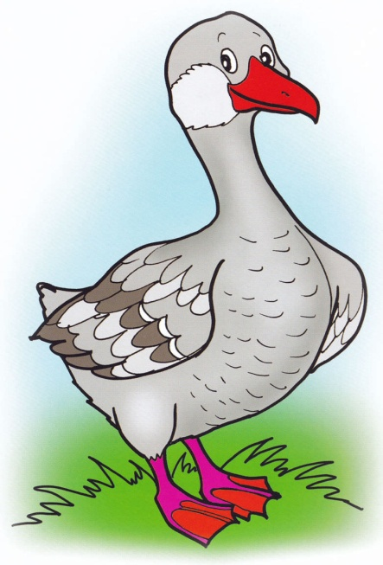
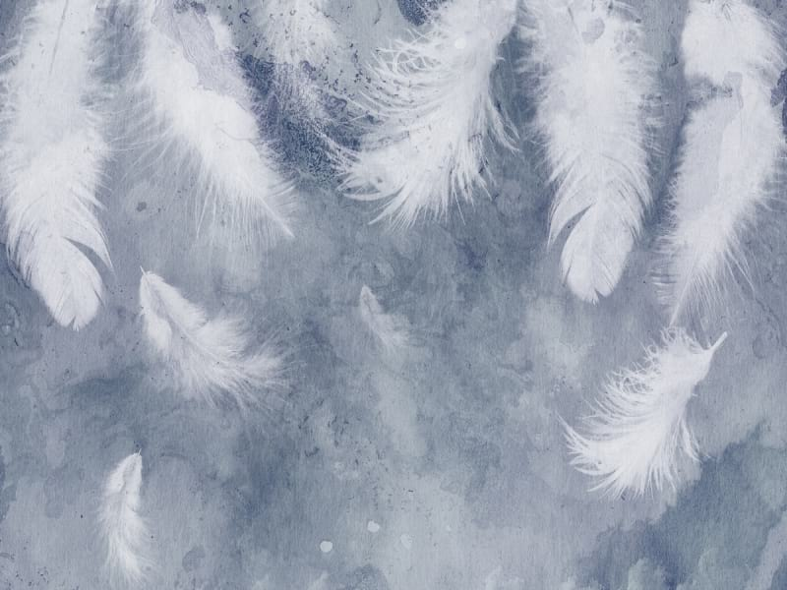
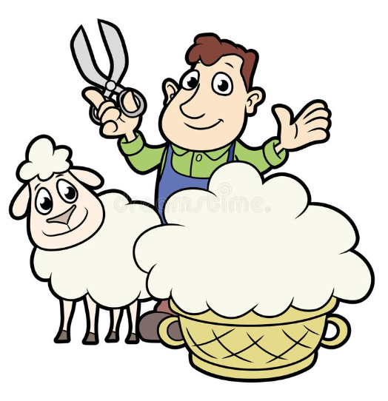
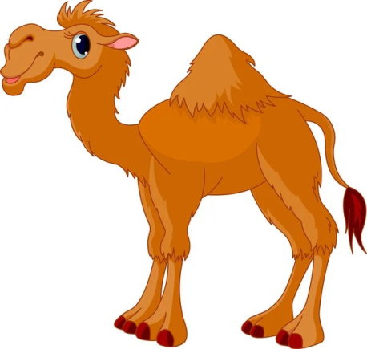
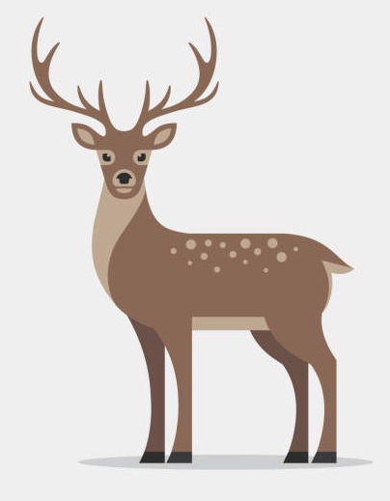
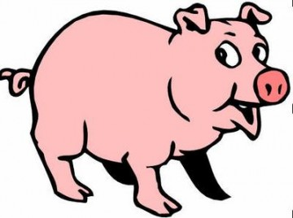
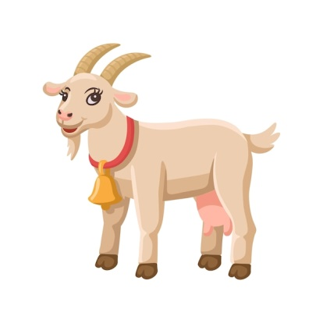
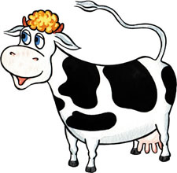
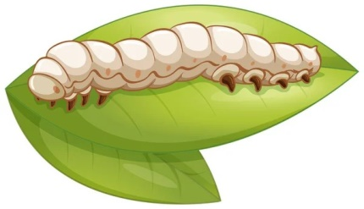
Завдяки свійським тваринам люди отримують:
2. Сировину для промисловості: шкіру, вовну, пух і пір’я, жири;
Підручник.
Сторінка
105

Slide 10
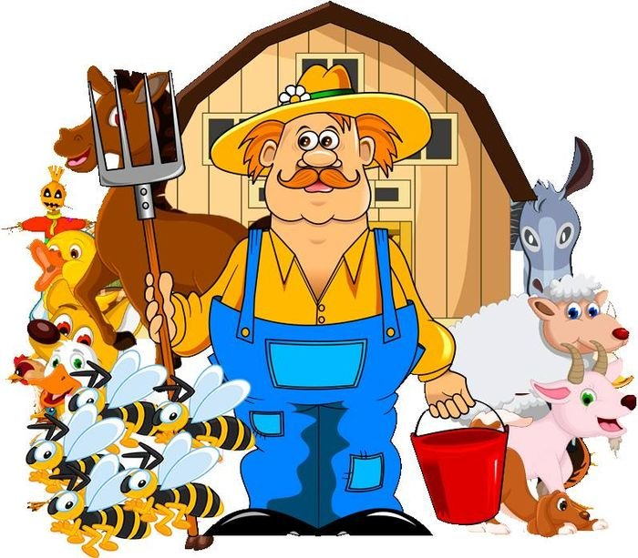
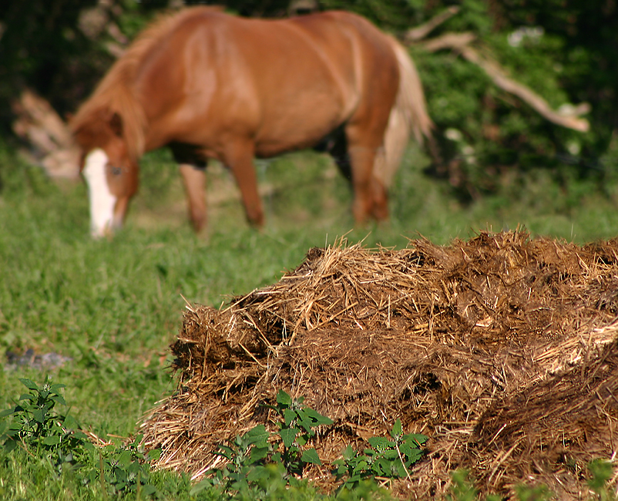
Завдяки свійським тваринам люди отримують:
3. Гній — важливе добриво для підвищення родючості ґрунту;
Підручник.
Сторінка
105

Slide 11
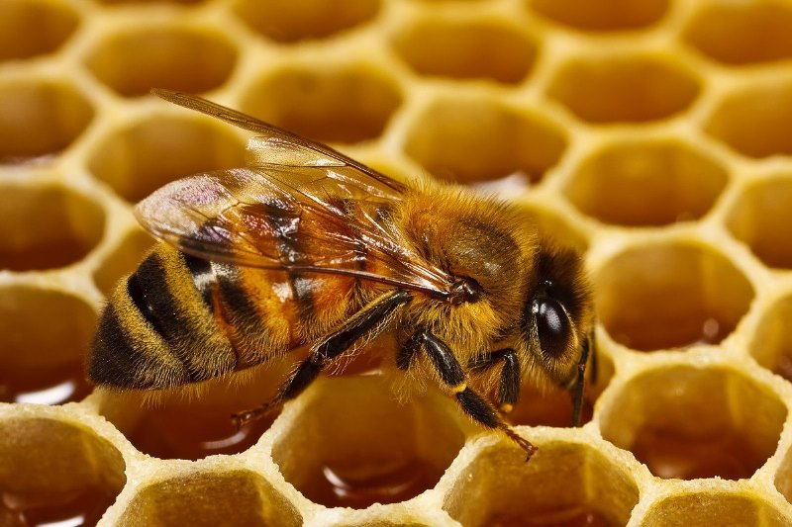
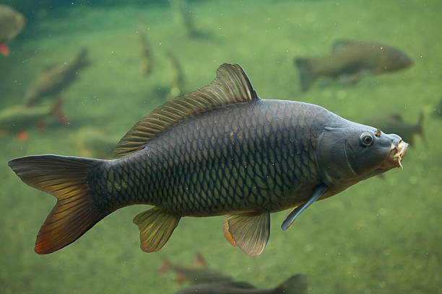
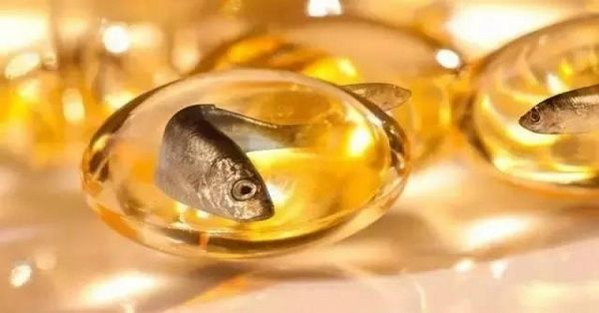
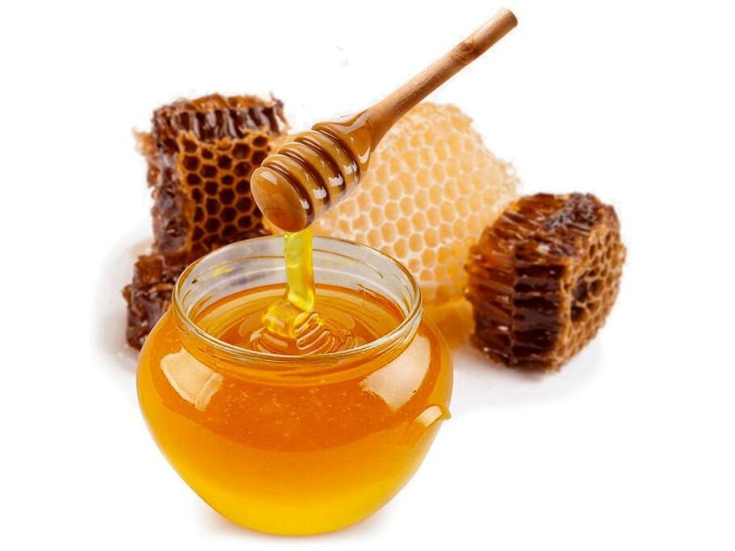
Завдяки свійським тваринам люди отримують:
4. Лікарські препарати й вітаміни;
Підручник.
Сторінка
105

Slide 12
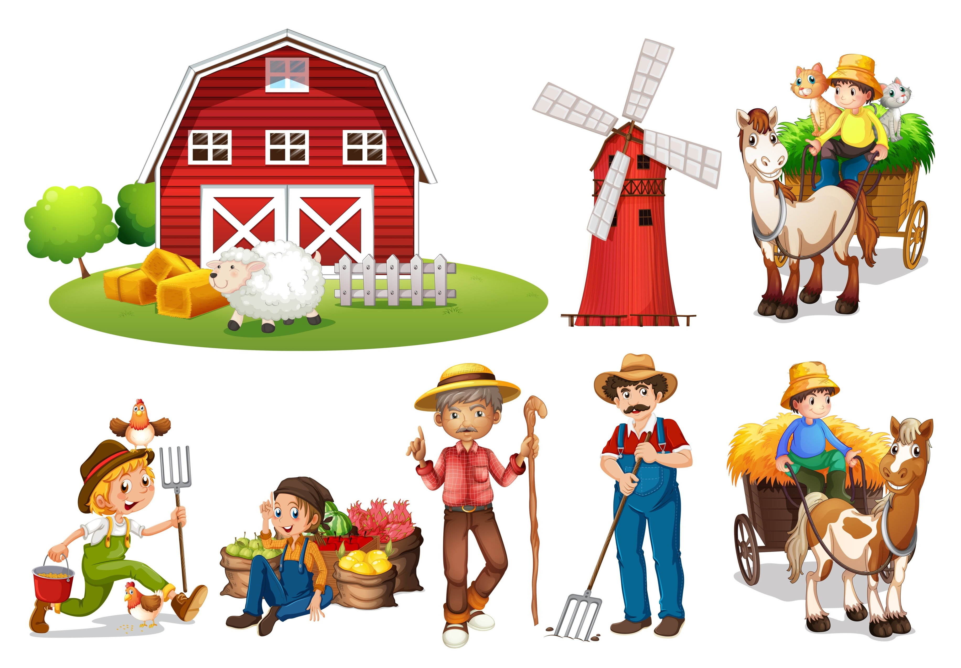
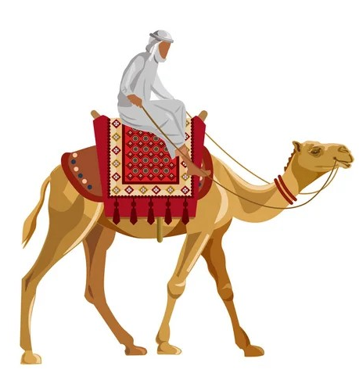
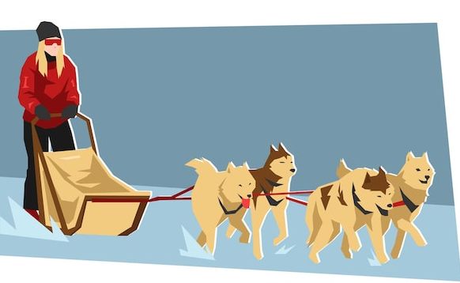
Завдяки свійським тваринам люди отримують:
5. Живу тяглову силу: коней, віслюків, верблюдів і собак.
Підручник.
Сторінка
105

Slide 13
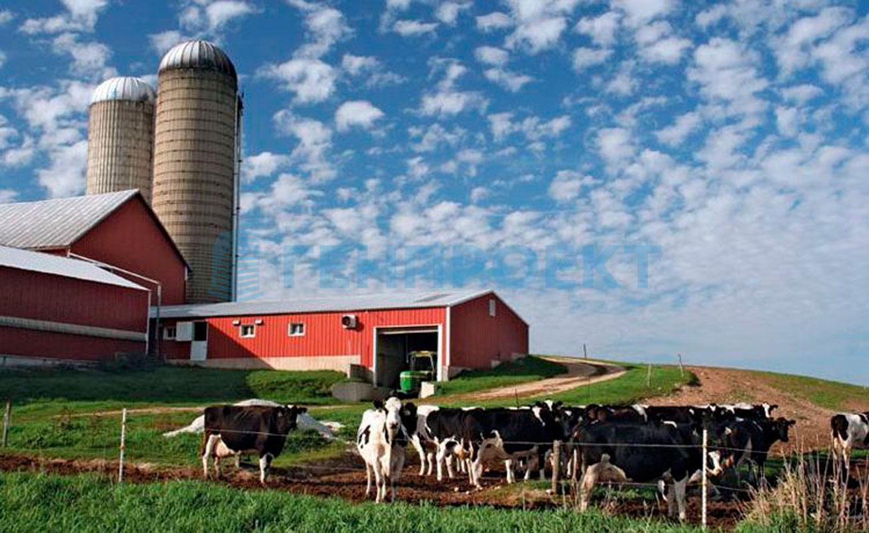
Прочитайте інформацію
Розводять свійських тварин і на тваринницьких фермах, і в домашніх господарствах. Особливо люблять в Україні корівку-годувальницю. Ще в давнину корови й бики (воли) допомагали обробляти поля, їх запрягали у вози та бойові колісниці. Згодом зрозуміли, що головна цінність корови — молоко.
Підручник.
Сторінка
106

Slide 14
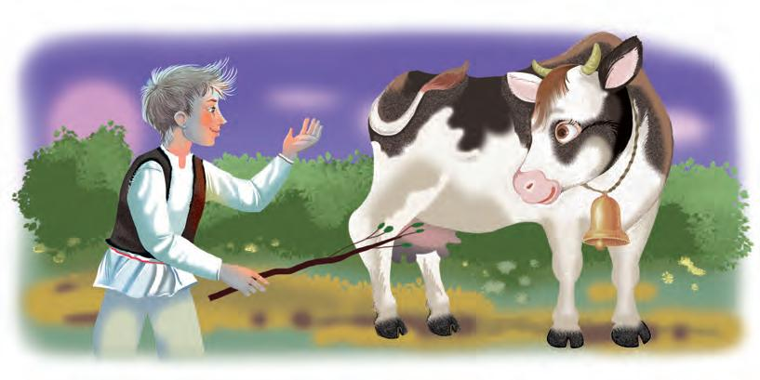

Прочитайте і поясніть зміст прислів’я
Корова на дворі — їжа на столі.
Любиш поганяти — люби й коня годувати.
Підручник.
Сторінка
106

Slide 15



Висновки
1. Обери усі ознаки, які властиві тваринам як живим організмам…
а) живлення, дихання, рух, розмноження;
б) живлення, дихання, розмноження;
в) живлення, дихання, радість, розмноження.
2. Тварини, шкіра яких вкрита волоссям, це - а) плазуни б) птахи в) звірі
3. Ластівка – це ... а) осілий птах
б) перелітний птах в) кочовий птах
4. Продовж речення: «Тварин, які відкладають яйця і піклуються про малюків, називають …»

Slide 16




Висновки
5. З’єднайте назву тварини з її способом живлення. рись рослиноїдна,
курка хижа,
білка усеїдна
6. Доведіть, що олень належить до кожної з цих груп.
Живий організм, тому що …
Звір, тому що …
Дика тварина, тому що …
дихає, живиться, розвивається, розмножується, росте
вигодовує малюків молоком, шкіра покрита волоссям
7. Поясніть, чому дорослі звірі передають малятам усі свої навички
сам піклується про свої житло, їжу

Slide 17





Кошик запитань
Що ви знаєте про життя свійських комах — бджоли й шовкопряда?
Яку роль у вашому житті відіграють свійські коти й собаки?
Для чого люди розводять свійських тварин?
Підручник.
Сторінка
106

Slide 18

Робота в зошиті
Частина 2 Сторінка
23

Slide 19

Робота в зошиті
Домашнє завдання
Сторінки 105-106 читати і переказувати, в зошиті завдання до уроку 71.
Частина 2 Сторінка
24

Slide 20













Рефлексія «Загадкові листи»
Вибери лист, який ти хочеш відкрити
(щоби відкрити лист, натисніть на нього)
Сьогодні
на уроці
я навчився/
навчилася…
На уроці
я запам’ятав/
запам’ятала…
Найкраще
мені вдалося…
Урок
завершую з настроєм…
Найбільше
мені сподобалося…
Труднощі виникали…

